Slide 1
Курсовая работа
База данных магазина косметики
Выполнила:
студентка 2 курса,
группа 19.Б02-пу
Мнацаканян А.А.

Slide 2
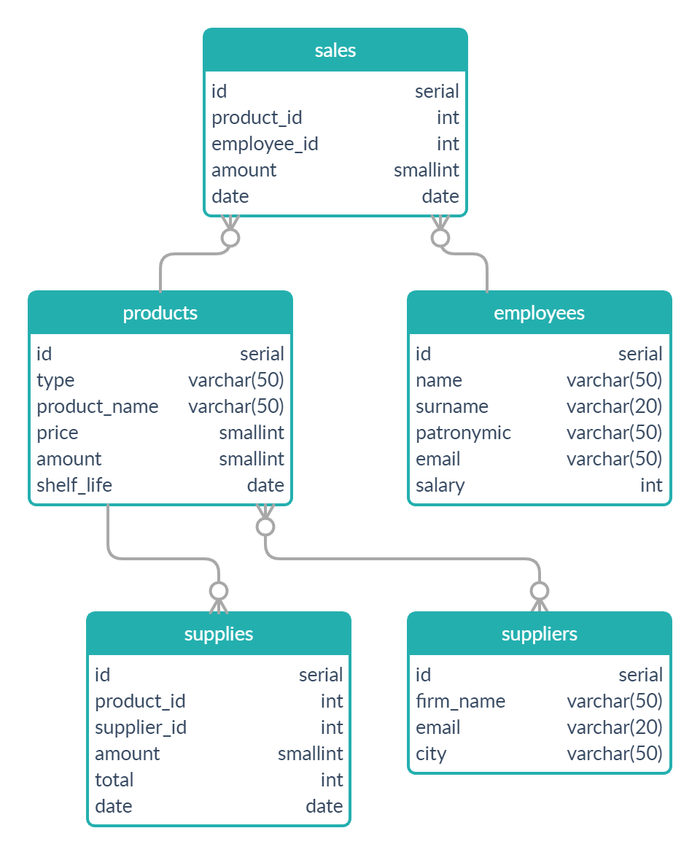
Описание схемы базы данных

Slide 3
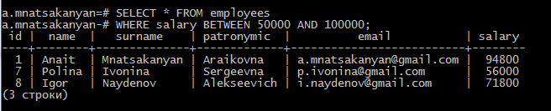
Легкие запросы
1. Выбрать сотрудников с зарплатой от 50000 до 100000.

Slide 4
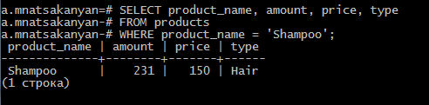
Легкие запросы
2. Выбрать товар, его количество, цену и тип по названию

Slide 5
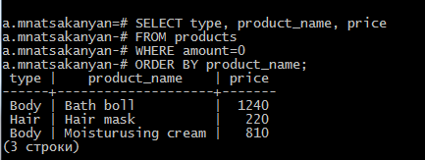
Легкие запросы
3. Выбрать название и стоимость товара, количество которых равно 0, и отсортировать их в алфавитном порядке.

Slide 6
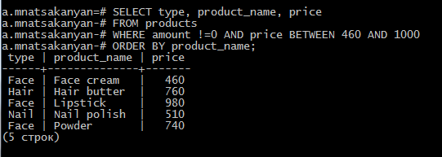
Легкие запросы
4. Выбрать названия, тип и цену товара, количество которого не равно 0, и находится в определенном ценовом сегменте, отсортировать список в алфавитном порядке.

Slide 7
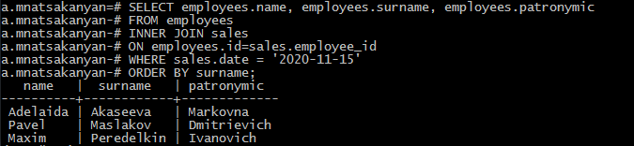
Средние запросы
1. Выбрать фамилию, имя отчество сотрудников, работавших в определенный день.

Slide 8
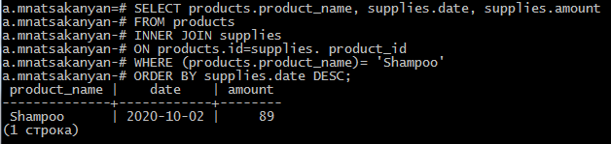
Средние запросы
2. Выбрать названия товара, и время поставок и его количество в поставке, отсортировать список по дате поставки.

Slide 9
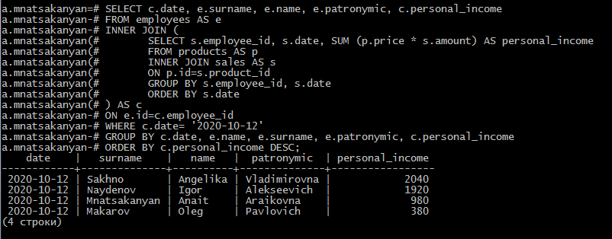
Сложный запрос
1. Вывести ФИО сотрудников и суммы, на которые они продали товаров в определенные день.

